Slide 1
VIVU Team

Slide 4
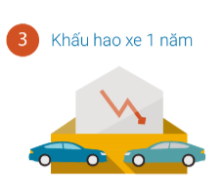
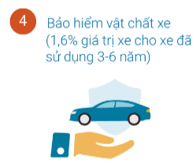



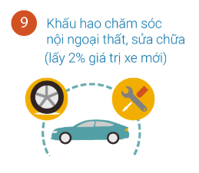

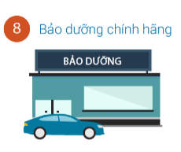
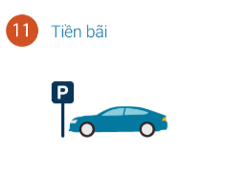

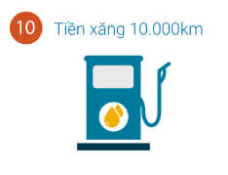

Slide 5

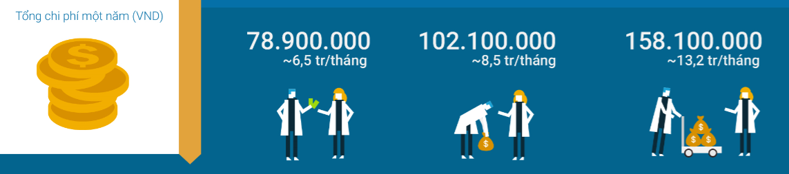

Slide 6



2 579 675 (xe)
x 78 900 000 (VND/năm)
= 203 536 357 500 000 VND/năm

Slide 7
VIVU
Hãy lái xe theo cách của bạn và sửa xe theo cách của chúng tôi

Slide 8





Người sở hữu xe
Tìm kiếm dịch vụ:
- Đặt lịch hẹn với công ty.
- Chất lượng tốt.
- Giá tốt.
Theo dõi sức khỏe xe:
- Theo dõi số km đã đi.
- Đưa ra cảnh báo về sức khỏe xe.
Tư vấn phụ tùng:
- Tương thích với từng dòng xe.
- Chất lượng tốt.
- Giá tốt.

Slide 9



Công ty bảo dưỡng xe
Giải pháp quản lí:
đơn hàng.
Lịch hẹn.
Khách hàng.
Lịch sử chăm sóc xe.
Quảng bá thương hiệu
Chăm sóc khách hàng:
- Tư vấn.
- Khuyễn mãi.

